Slide 1
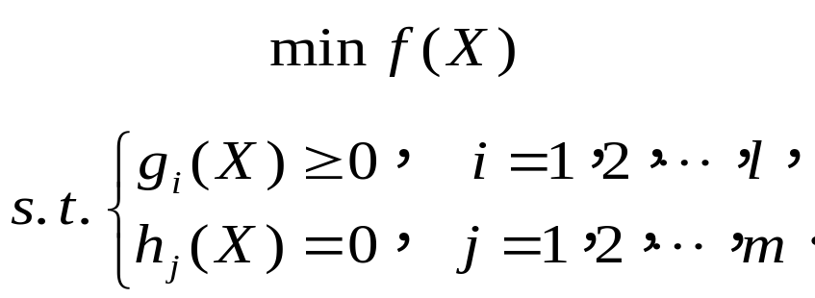



第六章 常用约束最优化方法
考虑一般的约束最优化问题，其数学模型为
（6.1）
约束优化问题就是要在可行域
中，找一个可行点 ，使目标函数 取得最小值．此时
称 为问题（6.1）的最优解．
由处理约束条件的办法不同，约束优化方法也可分为直接法和间接法两大类．

Slide 2
间接法的基本思想是将约束优化问题首先转换为一系列的无约束优化问题，然后利用无约束优化方法来求解，逐渐逼近约束问题的最优解．这些算法一般比较复杂，但由于它们可以采用计算效率高、稳定性好的无约束优化方法，故可用于求解高维优化问题．
直接法的基本思想是构造一迭代过程，使每次迭代点都在可行域D中，且一步一步地降低目标函数值，直到求得最优解．这类方法很多，如约束坐标轮换法，复合形法等．这类方法一般算法简单，对目标函数和约束函数无特殊要求，但计算量大，需用机时较多，不适于维数较高的问题，而且一般用于求解只含不等式约束的优化问题。

Slide 3

§6.1 外点罚函数法
对于问题（6.1），本节所述方法的基本策略是，根据约束特点（等式或不等式）构造某种“罚函数”，然后把它加到目标函数中，使得对约束最优化问题的求解转化为对一系列无约束问题极小点或者无限地向可行域靠近，或者一直保持在可行集内移动，直到收敛于原来约束最优化问题极小点．
一、外点罚函数法基本原理
对问题（6.1），构造一函数为
其中
（6.2）

Slide 4
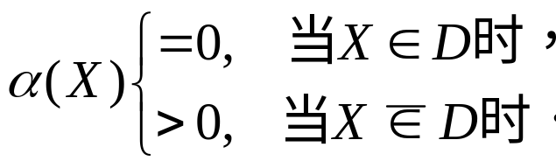
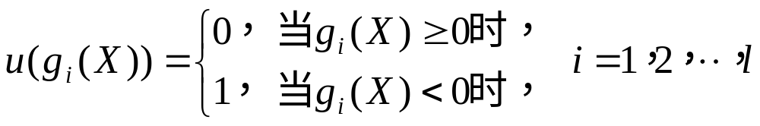


在式（6.2）中， 又称为惩罚函数，
是一个逐渐增大的参数，称为惩罚因子． 又称为问题（6.1）的增广目标函数．

Slide 5






显然，增广目标函数 是定义在 上的一个无约束函数．当 时,
此时 的最优解就是问题（6.1）的最优解；当
时, 的最优解就不一定是问题（6.1）的最优解．但是研究当 时， 的最优解我们是不感兴趣的，为此规定，当 时， 在X点处的函数值迅速变大，换句话说，可行域外的任一点X处的函数值 都相当大．此时要求 在 中的最优解，只能让点X回到D内才有可能，然而一旦当点X回到D内，即 ，此时 就与问题（6.1）有相同的最优解．

Slide 6







这里当 时， 迅速变大是通过罚因子M来实现．简言之，外点罚函数法的思想是：当点 时，设法加大不可行点处的函数值，使不可行点不能成为 在
中的最优解．
一般，在用外点罚函数法求解问题（6.1）时，我们首先构造增广目标函数 ，然后按照无约束优化方法求解．如果求出 的最优解为 ，则判断 是否属 于 ．如果 ，则 是问题（6.1）的最优解；如果 ，则不是问题（6.1）的最优解，此时说明原来的罚因子给小了，需加大罚因子，使得 ，然后再重新计算
的最优解．

Slide 7





二、外点罚函数法迭代步骤
已知问题（6.1），构造增广目标函数
其中，惩罚函数 按式（6.2）构造，给定终止限 （可取 ）．
（1）选定初始点 ，初始罚因 （可取 ）．罚因子放大系数 , 置 ．
（2）假设已获迭代点 ，以 为初始点，求解无约束问题 ,设其极小点为 ．
（3）若 ，则 就是所要求的最优解，打印 ，停机；否则，转（4）．
（4）置 ，转（2）．
外点罚函数法的流程如图6.1所示．

Slide 8


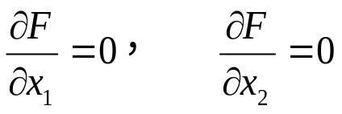

例6.1 求解
解: 可以看出，本题的约束最优解为
现用外点罚函数法解这个约束优化问题．构造增广目标函数
由此解
得 (答案错，应x1=0)
给定一个罚因子 ，即可求得极小点 ，可以看出 不是可行点，且有
图6.2给出了不同 时 的轨迹．

Slide 9



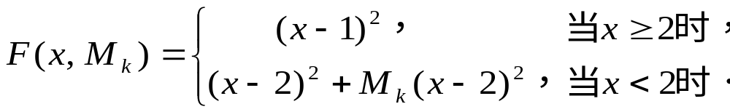






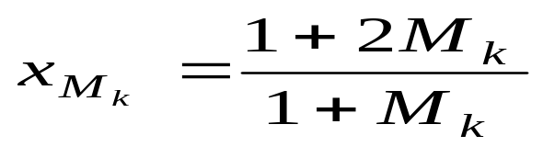


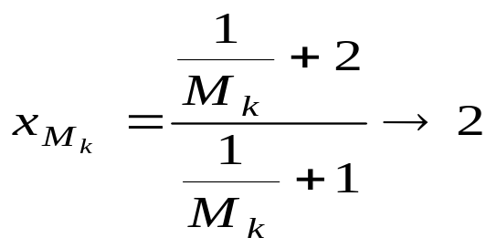


例6.2 用外点罚函数法求
解 增广目标函数为
按阶跃函数u的定义，(错)
对于 ，在图6.3上画出了 的图形．由图6.3看出，
的极小点 全不属于可行域．因此只须考虑 的情况．实际上，对于固定的 ，令
由此解得
这就是对于固定的 ， 的极小点．
若令 时，则，
这里的 就是例6.2的极小点．

Slide 10






三、外点罚函数法有关说明
在外点罚函数中，是通过一系列因子 ，求
的极小点来逼近原约束问题的最优点．这一系列的无约束极小点 将从约束可行域外部向约束边界运动，实际上，随着罚因子的增大，迫使惩罚项的值逐渐减小，从而使 的极小点 沿着某一运动轨迹逐渐接近等式约束面与起作用的不等式约束面上的最优点 ．当 趋于无穷大时， 的极小点就是原问题的最优点 ．

Slide 11

容易提出这样的问题：既然越大越好，那么迭代一开始就把 取得很大，似乎求解一次无约束问题就可以求到约束问题的最优解，可以少解几次无约束问题．但是可以证明（这里不证）， 越大，增广目标函数 的Hesse矩阵的条件数越坏，给无约束问题求解增加越来越大的困难，甚至无法求解．因此，在迭代开始时又不得不把 取得小一些．无疑，这增加了计算量，这正是外点罚函数法的弱点．此外，当 在 外无定义时， 的性质变得很复杂．另一方面，由于外点罚函数法是从 外迭代点逼近D内最优解，所以在寻优的过程中不能直接观察到D内点的变化情况，也无法求得近似最优解．

Slide 12

§6.2 内点罚函数法
内点罚函数法刚好克服了外点罚函数法的不足之处，内点罚函数法的迭代过程均在可行域D内进行，它是通过在D内寻找一串点列 来逼近最优解 ．
一、内点罚函数法基本原理
首先在D的边界设置一道障碍，当从可行域D中的某点 出发进行迭代时，每当迭代点靠近D的边界时，便被此边界上的障碍（形如绝壁）阻挡碰回，这种阻挡碰回实质上也是一种惩罚，换句话说，所谓阻挡碰回就是当迭代点靠近D的边界时，离边界越近函数值增加越大，特别当迭代点到达边界上时，函数值变为无穷大．由此可以想象不可能在靠近D的边界上取得最优解，只能在远离D的边界内找到最优解．

Slide 13
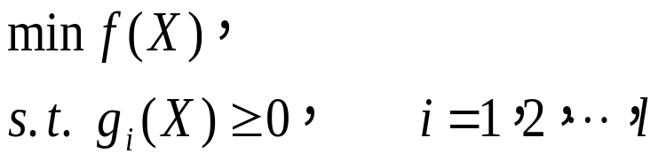
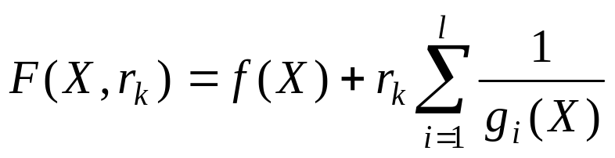
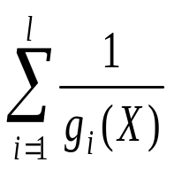


按照这种想法，对于
（6.3）
构造如下增广目标函数
其中， 称为障碍因子， 称为障碍函数．
下面我们来分析 是否符合内点罚函数法的构造设想．

Slide 14






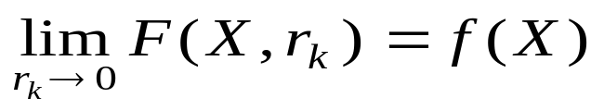
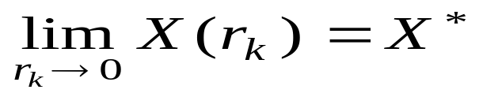

显然 和 都定义在D内， 取值较小时，当迭代点远离边界， ，此时 的最优解可作为问题（6.3）的近似最优解；但当迭代点靠近D的边界时，由
构造知，即使 取值很小，但 ，使得 的函数值变得很大，此时显然不可能在区域D的边界附近求得
的最优解，于是迫使迭代点被阻挡碰回到远离区域D的边界去寻优．用式子表示即是当障碍因子
逐渐减小时，有 ，且
（6.4）
式（6.4）中 为 的极小点序列， 为问题（6.3）的最优解．

Slide 15
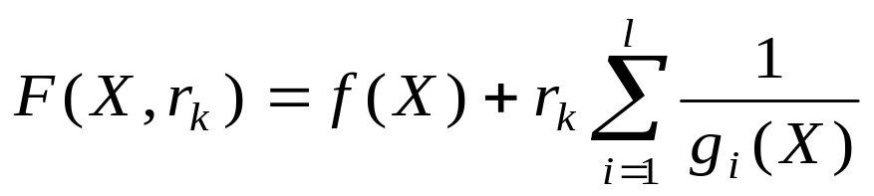









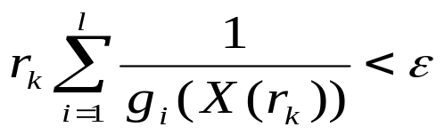


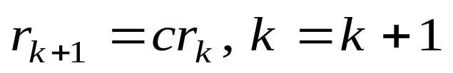
二、内点罚函数法迭代步骤
对问题（6.3），构造增广目标函数
给定终止限 ．
（1）选定初始点 ，初始障碍因子 ，惩罚因子的缩小系数 （可取 ）；置 ．
（2）假设已获 迭代点，以 为初始点，求 ，设其最优解为
（3）若 ，则 是问题（6.3）的最优解，打印 ， ，停机；否则，转（4）．
（4） ，转（2）．
外点罚函数法的流程如图6.4所示．

Slide 16


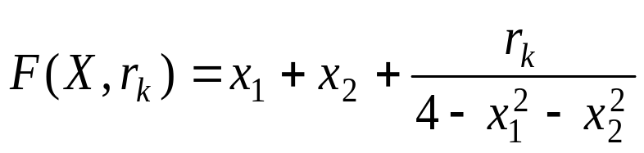
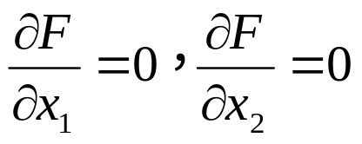
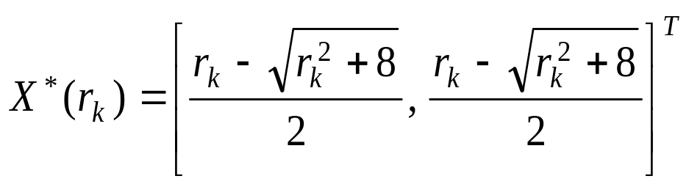

例6.3 用内点罚函数法求
解：构造增广目标函数
由
解得
给定一个罚因子 ，即可求得一极小点 ．图6.5 给出了不同罚因子时 的轨迹．可看出 在可行域内，且随着 逐渐逼近于0， 逐渐逼近理论最优点 。

Slide 17
三、内点罚函数法有关说明
内点罚函数法的优点在于每次迭代都是可行点，当迭代到一定次数时，尽管可能没有达到约束最优点，但可以被接受为一个较好的近似最优点．在实际应用中，按该点求得的解可能比初始解有很大的改进，因而被工程技术人员接受为一种最优设计方案．然而，内点罚函数法要求初始点位于可行域内部，即所有的约束需按严格不等式满足．这对于简单的优化问题是不难解决的，但对复杂的优化问题，由于变量和约束较多，要想得到一个可行的初始点，并不十分容易．

Slide 18

在内点罚函数法中，障碍函数的定义域是约束可行域，因此，在求 的最优解时，并不是求它在整个维欧氏空间中的最优解，而是求 在约束可行域
上的极小点．这是因为障碍函数 在 的边界上无定义，而在 的外部某些项为负，并且可取绝对值任意大的负值，从而使 趋于 ，所以 在全空间 内的极小点是不存在的．因此，在用无约束优化方法求 的最优解时，要防止越过约束边界而搜索到非可行域中去，这就要求在一维搜索时，要适当控制步长，保证搜索在可行域内进行．

Slide 19
§6.3 混合罚函数法
前面介绍了外点罚函数法和内点罚函数法．外点罚函数法的初始点可以任选，适用于求解具有等式约束与不等式约束的优化问题；而内点罚函数法要求初始点在可行域内，适用于求解不等式约束优化问题．为了综合外点罚函数法与内点罚函数法的优点，常将两种算法结合起来使用，这样便形成了混合罚函数法．
一、混合罚函数法基本原理
对于同时具有不等式约束和等式约束的优化问题，混合罚函数法采用的罚函数形式又分为内点形式和外点形式两种．下面只介绍内点形式的混合罚函数，即

Slide 20


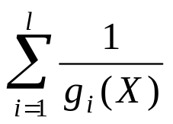
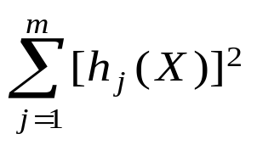
采用内点形式的混合罚函数时，初始点 应选为满足各个不等式约束条件的点，罚因子 亦应按内点罚函数法取为递减序列，即 ，且 .
由 可知，在混合罚函数中， 的作用是限制搜索跑出不等式约束确定的区域，相当于内点罚函数法，而 的作用是迫使搜索点向等式约束面靠近，相当于外点罚函数法．

Slide 21
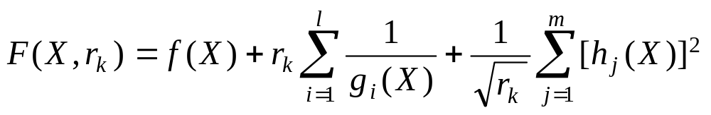












二、混合罚函数法迭代步骤
已知问题（6.1），构造增广目标函数
给定终止限 ．
（1）选定初始点 ，要求满足不等式约束，初始障碍因子 ，惩罚因子缩小系数 ，置 ．
（2）假设已获 迭代点，以 为初始点，求
，设其最优解为 ．
（3）若 ，则 是问题（6.1）的最优解，打印 ， 停机；否则转（4）．
（4） ，转（2）．

Slide 22







三、混合罚函数法有关说明
为了加速罚函数法的收敛速度，可以采用外插技术．我们知道，在罚函数法中，给定一个罚因子（可以是障碍因子，也可以是惩罚因子）就可以求 的一个极小点 ，因此 的极小点可以看作是 的函数，记为 ．前面讲过，当 时， 趋于约束最优点 ．因此可以设想，只要能将 的函数表达式写出来，就可通过求极限的方法求得约束最优点 ．为求 的表达式，自然会想到利用前几点 ，通过曲线的拟合来近似地予以反映．这就是外插技术基本思想．

Slide 23
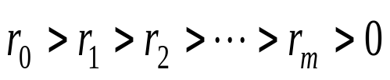

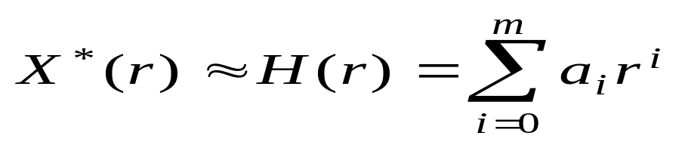
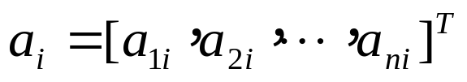

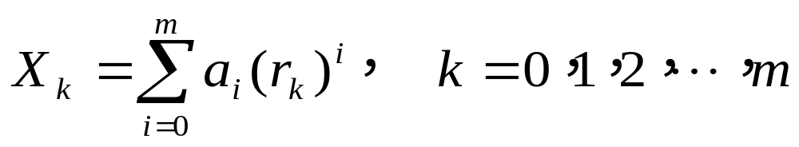
假定对于罚因子 ，已求得 的极小点 ，则可用高次多项式来拟合极小点的轨迹曲线，即
式中 为系数向量，其值可由 个线性方程组求得
它是约束最优点的 一个更好的逼近，可将其作为
的极小点的初始点，这将有利于加速收敛．

Slide 24









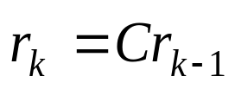
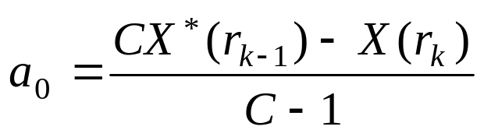
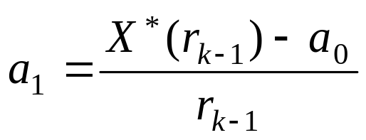
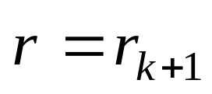

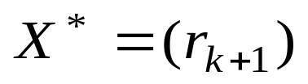
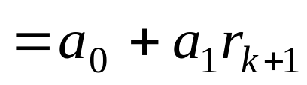
在实际应用中，常采用两点外插法或三点外插法．两点外插法就是利用前两次求得的 的极小点 和 来外插求得 ．通常采用的外插公式为
（6.5）
式中 ， 均为 维向量．
用已知 和 两点，而且 ，代入上式可求得
在式（6.5）中令 ，立即可求得外插点 ， 也就是

Slide 25

§6.4 约束坐标轮换法
约束坐标轮换法是在无约束坐标轮换法的基础上，加入由约束函数构成的可行性限制，使每次迭代都必须在可行域内进行．它的基本思想是将一个维的约束优化问题转化为依次沿个坐标轴方向轮流进行迭代的一维搜索问题．
一、约束坐标轮换法基本原理
对于 维约束优化问题，依次沿坐标向量 的方向进行搜索时，由于只能在可行域内进行搜索，故不宜采用最优步长，以免越出可行域．为此，通常利用加步搜索法来确定搜索步长，以求得一系列可行点，使目标函数值逐次下降，直至收敛到最优解．现以图6.6示的二维情况进行说明．

Slide 26










设已知初始点 ，且满足约束条件，用步长 沿坐标轴方向 的正向搜索到点 时；因目标函数 的值增大（这意味着试探失败），故改为自 点沿 的负方向搜索，得点 ，该点在可行域内，且使目标函数值有所下降（这意味着试探成功），说明该点同时满足可行性与适用性两个条件，于是再由点 出发，按加速步长 搜索至点 ，此点仍在可行域内，且该点的目标函数值继续下降；于是再按加速步长 搜索至点 ，但此点已越出了可行域，即不满足可行性条件，故舍弃点 ，退回到点 ，并记其为 ；

Slide 27








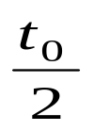

再由该点出发，转为用步长 沿坐标轴方向 搜索，得点 ，该点在可行域内，且使目标函数值下降；当加速步长为 后，所得的点 虽在可行域内，但不能使目标函数值下降，故予舍弃，仍退回到点 ，并记其为 ．至此，第一轮搜索完毕．如点 已能满足计算精度，则停止搜索；否则，视该点为初始点 ，转入第二轮搜索，如果所求的最终点与初始点相同，则将步长缩小，即取步长为 ，然后重新进行搜索，直至求得满足计算精度的最优点 ．

Slide 28













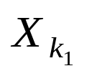




二、约束坐标轮换法迭代步骤
已知目标函数 ，约束函数 ， ，终止限 ，步长缩放因子 ．
（1）选取初始点 ，初始步长 ，置 ．
（2）由 出发，按步长 ，沿坐标轴 的正方向进行搜索，取
如果 且 ，则取 ，即加速向前搜索，直到不满足可行性条件或适用性条件，然后退回前一搜索点，将其作为该方向的最终点 ．如果沿 的正方向搜索不到能同时满足可行性条件和适用性条件的点，则改为沿 的负方向搜索，即取搜索步长为 ，仿照沿正方向的搜索过程，求得该方向的最终点群 ．
如果沿 的正、负两方向搜索均失败，则将点 作为该方向的最终点 ，然后转向下一个坐标轴方向继续进行搜索．

Slide 29









（3）由 出发，沿坐标轴方向 进行搜索，按步骤（2）的做法，求得该方向的最终点 ．
以此类推，直到沿第n个坐标轴方向 进行一维搜索完毕，得到设计点 ．至此，完成了第一轮搜索．
（4）视点 为搜索的初始点，令 ，重复步骤（2）和（3），完成下一轮搜索．
（5）如果从某轮循环的初始点出发，依次沿 个坐标轴的正，负两方向试探均失败，而又不能满足精度要求时，则收缩步长，即令 ，返回步骤（2），继续进行循环搜索．
（6）当步长 已缩短到足够小时，即满足 时，搜索到一点 ．如将其视为下一轮循环的初始点进行搜索时，出现沿各坐标轴正、负两方向试探均告失败的情况，即可停止计算，并将点 作为最优点输出．
约束坐标轮换法的流程如图6.7所示．

Slide 30
三、约束坐标轮换法有关说明
约束坐标轮换法具有算法明了，迭代简单，便于使用者掌握运用等优点．但是，它的收敛速度较慢，对于维数较高的优化问题很费机时．另外，这种方法在某些情况下还会出现“死点”的病态，导致输出伪最优点．为了辨别输出最优点的真伪．可用 条件来检验．通常的做法是输入多个初始点，并给出各种不同的初始步长进行多次运算，再从众多的输出解中进行比较而排除伪最优点．

Slide 31
§6.5 复合形法
复合形法是目前求约束优化问题的一种重要的直接法，它是无约束最优化问题中单纯形法的推广．其基本思想是：在可行域内选取 个设计点作为初始复合形的顶点，为了克服单纯形法容易产生降维的缺点，复合形的顶点个数取为n+2<k<2n（一般取点k=2n），然后比较这些顶点的目标函数值，目标函数值最大的点为最坏点．接着确定目标函数值的下降方向，在此方向上求一既能使目标函数值有所下降，而又满足所有的约束条件的新点，以代替最坏点而构成一个新的复合形．如此重复计算，使复合形不断向最优点移动和收缩，直至达到要求的收敛精度为止．

Slide 32
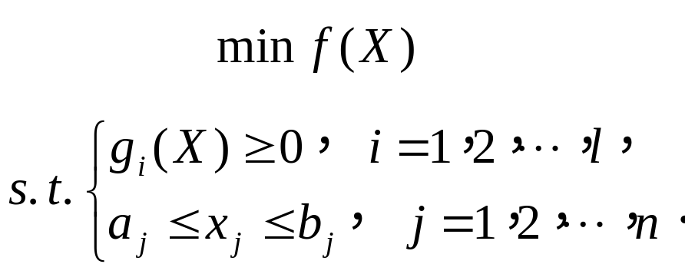

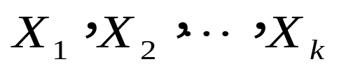




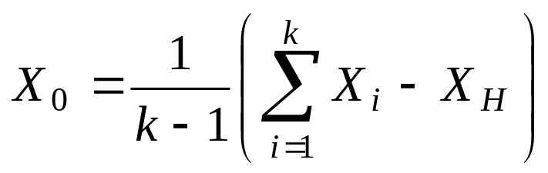
一、复合形法基本原理
考虑问题
（6.6）
假定按人为指定法或随机法在可行域内已选取了 个可行点 ．以这些点为顶点构成初始复合形，（如图6.8所示的二维约束优化问题的搜索过程），计算所有各顶点的目标函数值，并进行比较，找出目标函数值最大的点，称其为最坏点，记作 ．计算除去最坏点 外其余（ ）个顶点的中心点 ，即

Slide 33

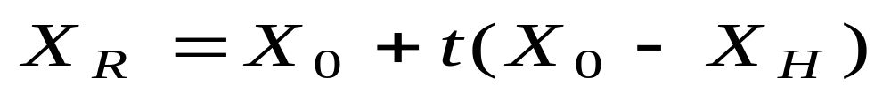




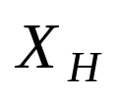


若约束可行域为凸集时， 一定为可行点；若可行域为非凸集时，则应检查 是否为可行点．然后以点 为轴心求最坏点 的映射点 ，即
式中 为映射系数；接着即检查映射点 是否在可行域内，且其目标函数值 是否比最坏点的目标函数值 小，如果这两条件都得到满足，则以 点代替最坏点 并与其余 个点重新构成新的复合形．然后重复进行上述工作，直到满足收敛条件．如果上述两个条件至少有一个不满足，则通过缩减映射系数 的方法，使其最终满足这两个条件．

Slide 34






由于复合形的顶点数目 比单纯形要多，因此它较单纯形法有更大的灵活性．同时，每次对映射点都要进行可行性检查，故可保证每次复合形的所有顶点都在可行域内，使所求最优点满足所有约束条件．
二、复合形法迭代步骤
下面是用复合形法求解问题（6.6）的迭代步骤．已知问题（6.6），终止限 ， ，映射系数 ．
（1）构成初始复合形
要求构成初始复合形的 个顶点都在可行域内，且为了避免降维，应保证 个顶点中至少有n+1个点的联线所形成的矢量有n个是线性独立的．初始复合形的 个顶点可由人为指定法或随机法产生．用人为指定法产生 个初始点，可缩短求解时间，但是对于复杂的优化问题，用人为指定法在可行域内产生 个点是很困难的．因此，初始复合形的 个顶点常用随机法产生．

Slide 35
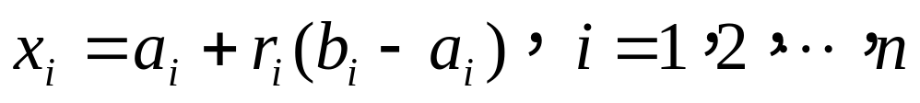





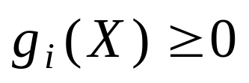

随机数可利用计算机标准过程产生，也可按某种数学方法（如同余法，混合同余法等）产生．随机点为
式中 ， 为变量 的上，下界， 为在（0，1）区间均匀分布的随机数．显然，这样产生的随机点X是可以满足显式约束 的．
如果随机点又满足隐式约束 ，则将其作为复合形的第一个顶点 ．否则，再重新产生随机点，直至找到满足隐式约束的点为止．如果我们能够事先人为地确定出一个较好的初始可行点，将其作为复合形的第一个．顶点，这样将会加快收敛速度．

Slide 36





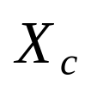
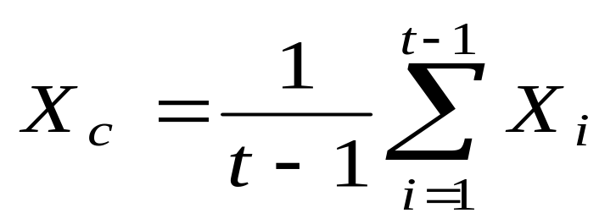

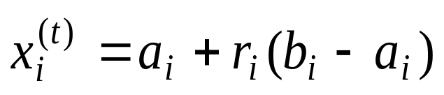

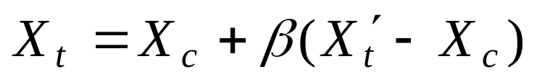
得到第一个顶点后，复合形其余
个顶点可用
随机法产生如下：
设已产生了 个可行点 ，其中， ，求这 个顶点的中心点 ，即
然后产生一随机点 ，即
若 又满足隐式约束，则将其视为第 个顶点．否则，将其向中心点 靠拢，即

Slide 37



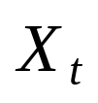

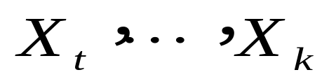
如果约束可行域是一个凸集，则中心点 一定是可行域内的点，并且适当选取因子 的值（通常取 ），总可使点 成为可行点，于是将其作为第 个顶点．如果 仍不满足所有的约束条件，则再向中心靠拢，如此重复进行，直到 成为可行点为止．
按照上述方法，可依次产生顶点：
这样就在可行域内构成了初始复合形．

Slide 38
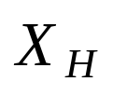

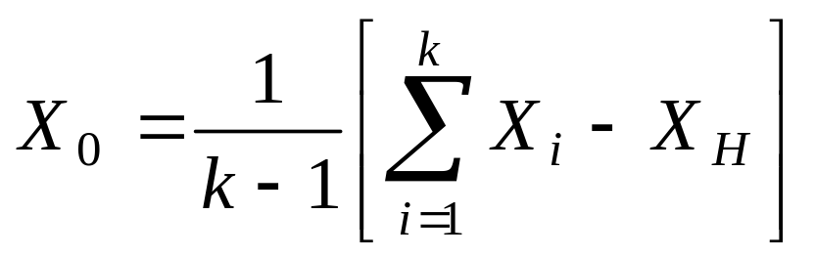
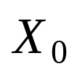
（2）找出 个顶点中目标函数值最大的点（最坏点） 和目标函数值最小点（最好点）XL，即
然后求除去最坏点 外其余 个顶点的中心点
若约束可行域为凸集，则中心点 一定为可行点．

Slide 39

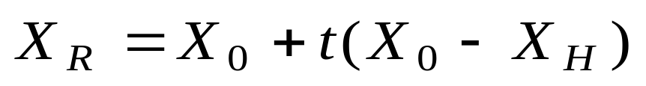





（3）以中心点 为轴心，求最坏点 的映射点XR：
式中，一般取 ．然后检查映射点是否在可行域内，若不在可行域内，则将映射系数 减半，使映射点XR向可行点 靠拢；若仍在可行域外，则将 再次减半，直到映射点XR成为可行点为止．
（4）计算映射点XR的目标函数值 ，并与最坏点的目标函数值 相比较，若

Slide 40




则以映射点XR取代最坏点XH，构成新复合形，然后转（2）．若不满足此条件，则将映射系数减半，直到求得满足 的点．可是有时已将映射系数f减小到很小（如小于10-5等），仍旧找不到满足上式的映射点，这说明由XH与 形成的映射方向不利．为了改变映射方向，改用次坏点 （目标函数值次大的点）来代替最坏点XH，再计算不包括 点在内的
个顶点的中心点 ，并以此中心点为轴心，求次坏点的映射点XR，转（3）．

Slide 41




（5）每当构成一个新的复合形，就检查其是否满足收敛准则，复合形法的收敛准则是：各顶点的目标函数值满足
或者是复合形的多面体已收敛到预定的程度，即
如果满足收敛准则，则 ， 就是问题（6.6）的最优解．否则需继续迭代．
复合形法的流程如图6.9所示．

Slide 42






三、复合形法有关说明
在用直接法求解约束优化问题的方法中，复合形法是一种效果较好的方法．由于这种方法不需要计算目标函数的导数，也不进行一维搜索，因此对目标函数和约束函数都没有特殊的要求，适用范围较广．但是，这种方法的收敛速度较慢，特别当目标函数的维数较高和约束条件的数目增多时，这一缺点尤其显得突出．另外，复合形法不能用于解具有等式约束的优化问题．
关于复合形顶点数目取多少为宜，要视具体情况而定．一般说来，为了防止迭代计算中产生降维（也称退化），顶点数目取多一些较好．因为只要在 个顶点中有， 个顶点所构成的
个矢量线性无关，搜索就不会在降维的空间里进行．所以 值大些，降维的可能性就小些．但是从另一方面看，顶点数目多，显然会降低计算速度．为此，对于优化问题维数 时通常取 ；对于n>5的优化问题，一般应适当减少顶点数目，取=（1.25～1.5） （取整）．当然，顶点的最少数目不得低于 ．

Slide 43

图 6.1
返回

Slide 44

图 6.2
返 回

Slide 45

图 6.3
返 回

Slide 46

图 6.4
返 回

Slide 47

图 6.5
返 回

Slide 48

图 6.6
返 回

Slide 49

图 6.7
返 回

Slide 50

图 6.8
返 回

Slide 51

返 回
图 6.9

